Slide 1



JS 응애가 JS응애들에게
변수요?
20230416
유하은

Slide 2
JS 응애가 JS응애들에게
변수요?
20230416
유하은
혼자하는 자바스크립트 스터디
코어 자바스크립트
모던 JavaScript 튜토리얼

Slide 3
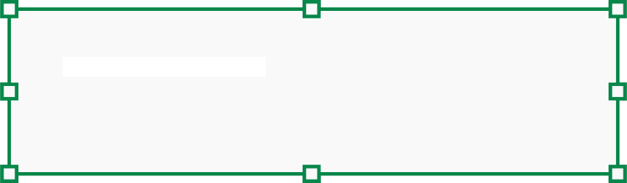

CONTENTS
01
02
03
04
05
06
변수란 무엇인가
변수 선언 방법
변수 명명 방법
변수 동작 원리 (데이터 할당)
예제
QnA

Slide 4
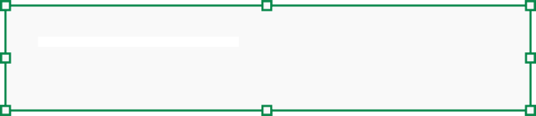
변수란 무엇인가
변수
VARIABLE

Slide 5
변수란 무엇인가
1. 변할 수 있는 수
2. 변경 가능한 데이터가 담길 수 있는 공간

Slide 6
변수선언
let / var

Slide 7
변수선언
let / var
익스플로어11 미만의 버전 const, l et 지원x

Slide 8

변수선언

Slide 9

변수선언

Slide 10
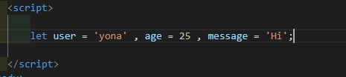
변수선언

Slide 11
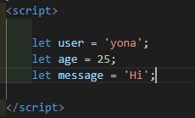
변수선언

Slide 12
변수명명
1. 변수명에는 오직 문자와 숫자
2. 기호 $ 와 _
3. 첫 글자는 숫자가 될 수 없습니다.

Slide 13
변수명명
1. 변수명에는 오직 문자와 숫자
2. 기호 $ 와 _
3. 첫 글자는 숫자가 될 수 없습니다.
4. 예약어 사용 불가
(let, class, return, function...)

Slide 14
변수명명
<script>
let name= "name 이라는 이름의 상수를 선언해 보겠습니다."
let name= "한번 더 선언 해 보겠습니다."
</script>

Slide 15
데이터 할당
주소
...
1003
1004
...
변수영역
데이터
주소
...
5003
5004
...
데이터영역
데이터
‘abc’

Slide 16
데이터 할당
주소
...
1003
1004
...
변수영역
데이터
주소
...
5003
5004
...
데이터영역
데이터
‘abc’
‘abcdef’

Slide 17
예제
올바른 변수명은 무엇일까요?
1) let $ = 1;
2) let user-Name;
3) let 1a;
4) let return = 5;

Slide 18
예제
1.
현재 우리가 살고있는 행성(planet)의 이름을 값으로 가진 변수를 만들어보세요.
변수 이름은 어떻게 지어야 할까요?
2.
웹사이트를 개발 중이라고 가정하고, 현재 접속 중인 사용자(user)의 이름(name)을 저장하는 변수를 만들어보세요.
변수 이름은 어떻게 지어야 할까요?

Slide 19
기술면접 예제
1. 변수 선언 키워드 세가지의 "차이점" 그리고 "스코프 유효 범위"
에 대해 설명하세요
https://velog.io/@ahsy92/%EA%B8%B0%EC%88%A0%EB%A9%B4%EC%A0%91-%EC%8A%A4%EC%BD%94%ED%94%84Scope%EC%99%80-%EB%B3%80%EC%88%98%EC%84%A0%EC%96%B8const-let-var

Slide 20
기술면접 예제
1. 변수 선언 키워드 세가지의 "차이점" 그리고 "스코프 유효 범위"
에 대해 설명하세요
const 키워드
• 유효 범위 : 블록 스코프 / 함수 스코프
• 값 재할당 : 불가능
• 재선언 :불가능
let 키워드
• 유효 범위 : 블록 스코프 / 함수 스코프
• 값 재할당 : 가능
• 재선언 :불가능
vat 키워드
• 유효 범위 : 함수 스코프
• 값 재할당 : 가능
• 재선언 :가능

